Slide 1


Slide 2
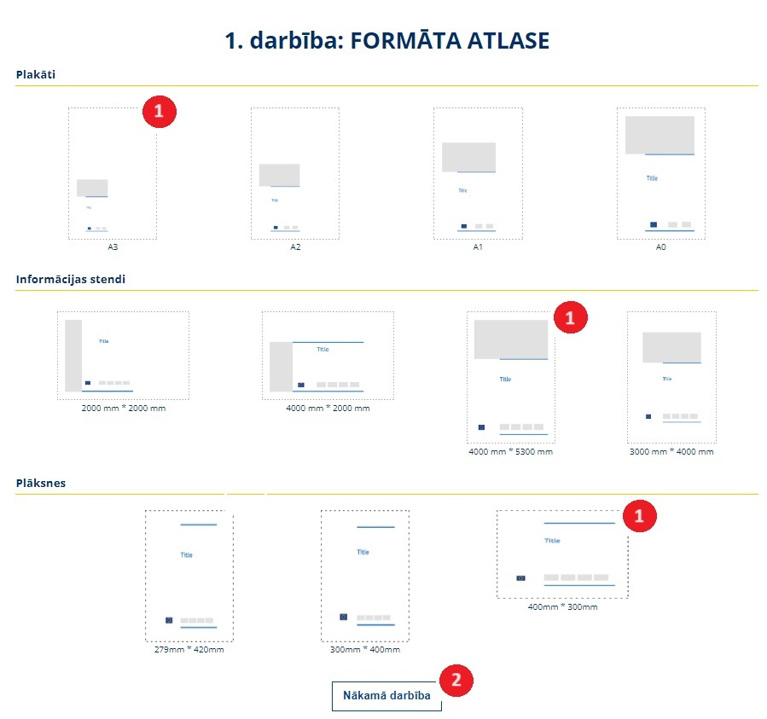

Dodies uz šo tīmekļa vietni un izmanto Maketu izstrādes rīku, lai sagatavotu plakātu, stendu vai plāksni:
https://ec.europa.eu/regional_policy/policy/communication/online-generator_lv?lang=lv
1
Izvēlies nepieciešamo informatīvā materiāla veidu un izmēru:
1. KAD TIEK UZSĀKTA FIZISKĀ PROJEKTA ĪSTENOŠANA VAI APRĪKOJUMA IEGĀDE:
projekta, kura kopējās izmaksas ir mazākas vai vienādas ar 100 000 EUR, īstenošanas vietā jāuzstāda PLAKĀTS;
projekta, kura kopējās izmaksas ir lielākas par 100 000 EUR, īstenošanas vietā jāuzstāda STENDS vai PLĀKSNE
2. KAD PROJEKTS PABEIGTS:
jāuzstāda PLĀKSNE
vai
b) jāsaglabā jau iepriekš uzstādītais STENDS
2
Spied uz pogas «Nākamā darbība»

Slide 3
PLAKĀTA vai STENDA sagatavošana

Slide 4
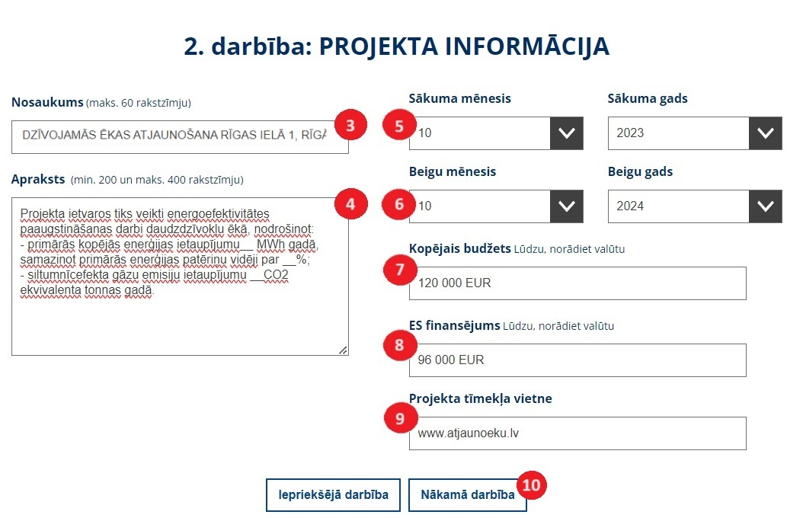
PLAKĀTA vai STENDA sagatavošana
3
Norādi projekta nosaukumu un daudzdzīvokļu dzīvojamās mājas adresi. Ņem vērā, ka projekta nosaukums nevar būt garāks par 60 zīmēm un tas jāraksta ar LIELAJIEM BURTIEM
4
Sniedz īsu projekta aprakstu – projekta mērķis, plānotie rezultāti, piemēram:
«Projekta ietvaros tiks veikti energoefektivitātes paaugstināšanas darbi daudzdzīvokļu ēkā, nodrošinot:
- primārās kopējās enerģijas ietaupījumu__MWh gadā, samazinot primārās enerģijas patēriņu vidēji par __%;
- siltumnīcefekta gāzu emisiju ietaupījumu__CO2 ekvivalenta tonnas gadā.
Papildus ēka iegūst jaunu, modernu izskatu, kā arī būtiski samazina avārijas riskus un uzturēšanas izmaksas.»
5
Norādi projekta īstenošanas sākumu – mēnesi un gadu
6
Norādi projekta beigu datumu – mēnesi un gadu
7
Norādi projekta kopējās izmaksas (attiecināmās un neattiecināmās izmaksas), norādot valūtu EUR
8
Norādi piešķirtā Atveseļošanas fonda atbalsta apmēru (projekta attiecināmo izmaksu segšanai saņemtā Altum aizdevuma apmēru vai komercbankas aizdevuma gadījumā – Altum garantijas apmēru, norādot valūtu EUR
9
Ja pilnvarotai personai pieejama tīmekļa vietne un tajā norādīta informācija par projektu, norādi tīmekļa vietnes adresi
Spied uz pogas «Nākamā darbība»

Slide 5
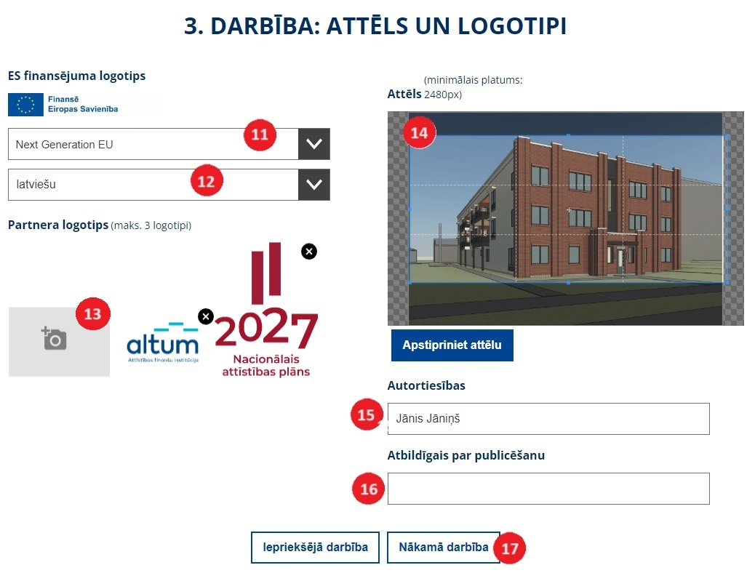

PLAKĀTA vai STENDA sagatavošana
11
Izvēlnē «Finansē» norādi «Next Generation EU»
12
Izvēlnē «Valoda» norādi «latviešu»
Augšuplādē logo šādā secībā:
Altum logo
NAP logo
Logo pieejami šeit
ES emblēma plakātā vai stendā jau ir ievietota, tāpēc to nav nepieciešams vēlreiz augšuplādēt
13
14
Augšuplādē attēlu. Attēla kvalitātes Izšķirtspēja tiek mērīta pikseļos uz collu (PPI), ko tieši izsaka ar DPI. 300 PPI digitālais attēls tiks izdrukāts kā 300 DPI. Digitālam attēlam var būt liels pikseļu skaits, bet ar mazu DPI, un tas ietekmēs attēla kvalitāti pēc izdrukāšanas (72 DPI tiek atzīts par zemu rādītāju). Jātiecas nodrošināt 300 DPI. Attēla izšķirtspēja nekad nedrīkst būt mazāka par 100 DPI, neatkarīgi no plāksnes vai stenda lieluma. Attēla lielums atkarībā no formāta 3000 x 4000 mm - 5906 x 2661 px; 2000 x 2000 mm - 1921 x 7874 px .
15
Norādi attēla autortiesību turētāju
16
Šajā laukā NAV jānorāda informācija
17
Spied uz pogas «Nākamā darbība»

Slide 6
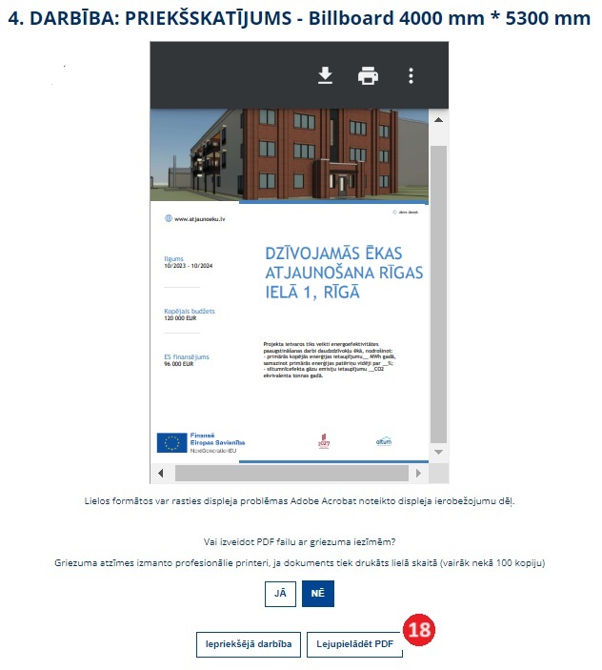
PLAKĀTA vai STENDA sagatavošana
18
Aplūko materiālu un spied pogu «Lejupielādēt PDF»

Slide 7
PLĀKSNES sagatavošana

Slide 8
Dodies uz šo tīmekļa vietni un izmanto Maketu izstrādes rīku, lai sagatavotu plāksni:
https://ec.europa.eu/regional_policy/policy/communication/online-generator_lv?lang=lv
1
Izvēlies nepieciešamo informatīvā materiāla veidu un izmēru:
1. KAD TIEK UZSĀKTA FIZISKĀ PROJEKTA ĪSTENOŠANA VAI APRĪKOJUMA IEGĀDE:
projekta, kura kopējās izmaksas ir mazākas vai vienādas ar 100 000 EUR, īstenošanas vietā jāuzstāda PLAKĀTS;
projekta, kura kopējās izmaksas ir lielākas par 100 000 EUR, īstenošanas vietā jāuzstāda STENDS vai PLĀKSNE
2. KAD PROJEKTS PABEIGTS:
jāuzstāda PLĀKSNE
vai
b) jāsaglabā jau iepriekš uzstādītais STENDU
2
Spied uz pogas «Nākamā darbība»

Slide 9
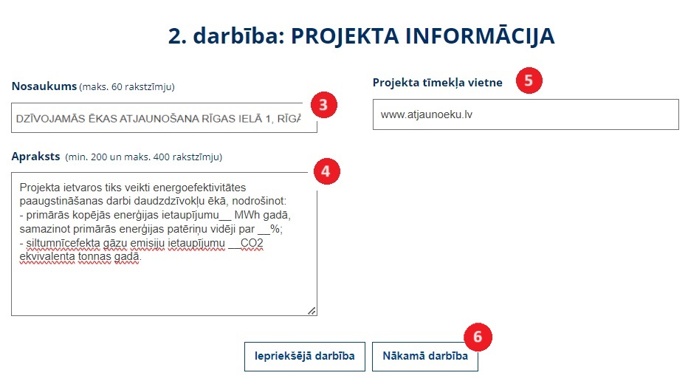
PLĀKSNES sagatavošana
3
Norādi projekta nosaukumu un daudzdzīvokļu dzīvojamās mājas adresi. Ņem vērā, ka projekta nosaukums nevar būt garāks par 60 zīmēm un tas jāraksta ar LIELAJIEM BURTIEM
4
Sniedz īsu projekta aprakstu – projekta mērķis, plānotie rezultāti, piemēram:
«Projekta ietvaros tiks veikti energoefektivitātes paaugstināšanas darbi daudzdzīvokļu ēkā, nodrošinot:
- primārās kopējās enerģijas ietaupījumu__MWh gadā, samazinot primārās enerģijas patēriņu vidēji par __%;
- siltumnīcefekta gāzu emisiju ietaupījumu__CO2 ekvivalenta tonnas gadā.
Papildus ēka iegūst jaunu, modernu izskatu, kā arī būtiski samazina avārijas riskus un uzturēšanas izmaksas.»
5
Ja pieejama tīmekļa vietnē un tajā norādīta informācija par projektu, norādīt tīmekļa vietnes adresi
6
Spied uz pogas «Nākamā darbība»

Slide 10
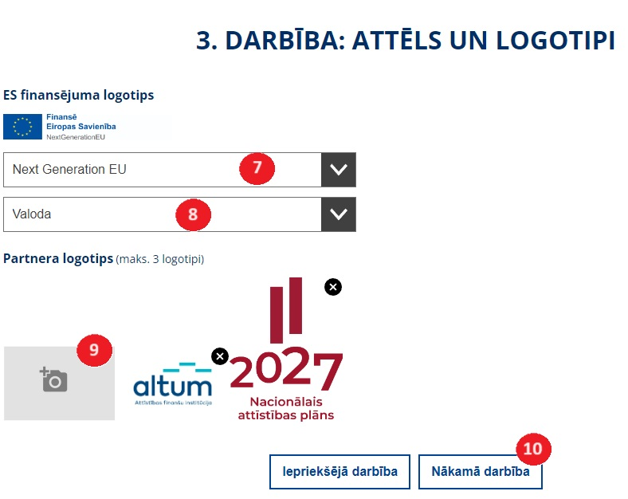
PLĀKSNES sagatavošana
7
Izvēlnē «Finansē» norādi «Next Generation EU»
8
Izvēlnē «Valoda» norādi «latviešu»
9
Augšuplādē logo šādā secībā:
Altum logo
NAP logo
Logo pieejami šeit
ES emblēma plāksnē jau ir ievietota, tāpēc to nav nepieciešams vēlreiz augšuplādēt
10
Spied uz pogas «Nākamā darbība»

Slide 11
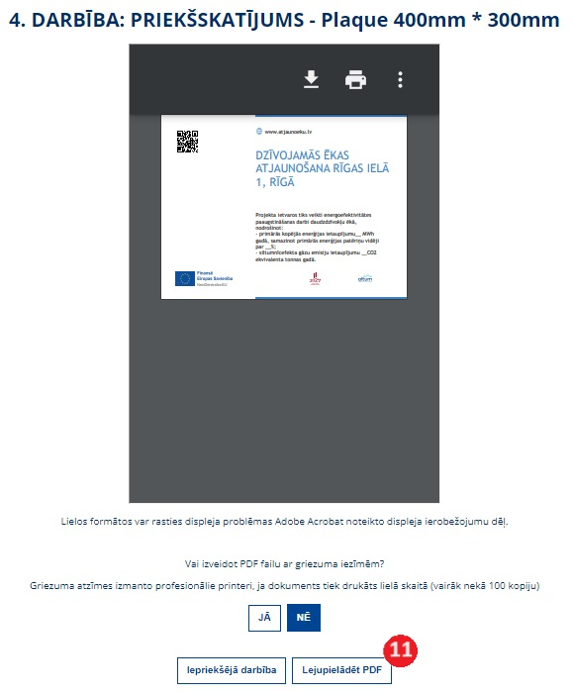
PLĀKSNES sagatavošana
11
Aplūko materiālu un spied pogu «Lejupielādēt PDF»

